Slide 1
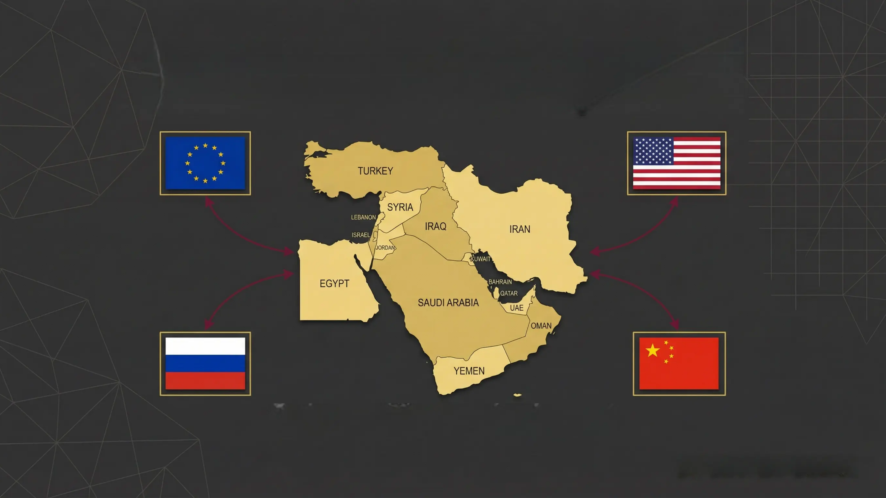
ORTADOĞU'DA AB, ABD, RUSYA VE ÇİN: POLİTİKALAR VE SONUÇLARI
International Conferences on Regional Politics (ICRP): Middle East
Doç. Dr. Sibel Elif Özdilek

Slide 2

Orta Doğu: Küresel Bir Jeopolitik Merkez
Bölgenin Önemini Belirleyen Kritik Faktörler
Orta Doğu'nun Küresel Çekim Merkezi Olmasının Nedenleri
Enerji Kaynakları ve Küresel Enerji Güvenliği
Ticaret Yolları ve Küresel Ekonomi
Kültürel ve Dini Merkez
Stratejik Konum ve Küresel Güç Dengesi
Bölgenin devasa petrol ve doğalgaz rezervleri, küresel enerji arzını ve fiyatlarını doğrudan etkilemektedir. Hayati sevkiyat yolları, bu kaynakların dünya pazarlarına ulaşımını sağlar.
Süveyş Kanalı gibi tarihi ve modern ticaret yollarının kesişim noktasında yer alması, küresel ticaretin ve ekonomik akışların merkezinde olmasını sağlamaktadır.
Büyük dünya dinlerinin doğduğu ve yayıldığı yer olması, ayrıca farklı kültürler için bir buluşma noktası olması, bölgeye derin bir kültürel ve manevi önem katmaktadır.
Avrupa, Asya ve Afrika kıtalarını birbirine bağlayan konumu, stratejik askeri ve politik öneme sahiptir ve küresel güç dengelerini şekillendiren dinamiklerin merkezindedir.
BU FAKTÖRLER, ORTA DOĞU'YU KÜRESEL SISTEMIN VAZGEÇILMEZ BIR PARÇASI HALINE GETIRMEKTEDIR.
Orta Doğu, enerji, ticaret, kültür ve stratejik konumuyla küresel jeopolitiğin merkezinde yer almaktadır.

Slide 3



Avrupa Birliği'nin Orta Doğu Politikaları
Temel Faktörler ve Zorluklar
Ekonomik ve Ticari Hedefler
Enerji İhtiyaçları
Dış ve Savunma Politikası Zorlukları
İç Siyasi Bölünmeler
Artan enerji talebi ve arz güvenliği, Orta Doğu ile ilişkilerde stratejik bir boyut oluşturur.
Üye devletler arasındaki siyasi farklılıklar, AB'nin etkin eylemlerini sınırlar.
Bölgeyle olan ticari ilişkiler ve ekonomik işbirliği, AB politikalarını şekillendirir.
Üye ülkelerin farklı ulusal çıkarları, ortak politika formüle etmeyi zorlaştırır.

Slide 4
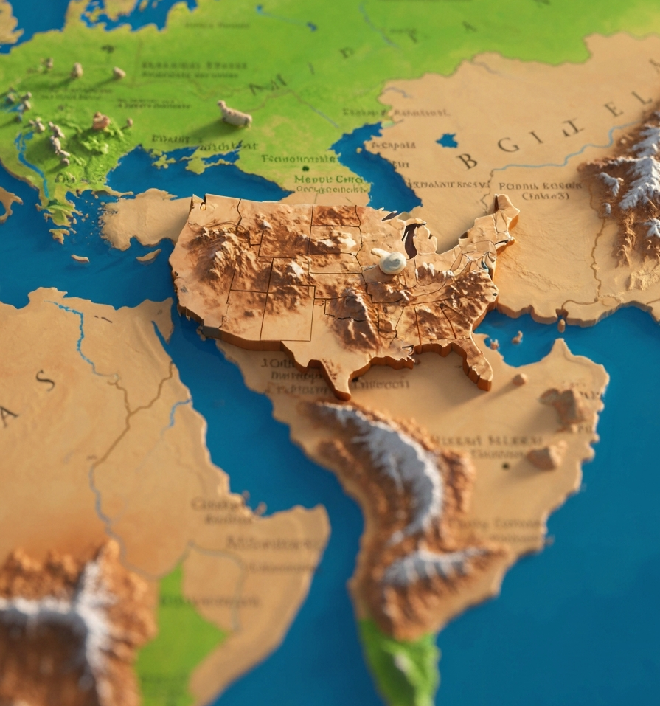
Soğuk Savaş Sonrası Orta Doğu'da ABD Politikaları
Ekonomik Çıkarlar
Bölgesel petrol akışının güvenliğini sağlama ve küresel enerji piyasalarını istikrara kavuşturma.
Terörle Mücadele
Özellikle 11 Eylül saldırılarının ardından, El Kaide ve IŞİD gibi örgütlere karşı küresel terörle mücadele operasyonları ve stratejileri.
Bölgesel Dengeleme
Bölgesel güç dengelerini koruma, herhangi bir devletin aşırı nüfuz kazanmasını önleme ve stratejik ittifaklar kurma.
İsrail'in Güvenliği
İsrail'in güvenliğini ABD ulusal çıkarlarının ayrılmaz bir parçası olarak görme ve bu doğrultuda destek sağlama.
Diplomasi ve Güvenlik İşbirliği
Bölgesel barış süreçlerini destekleme ve müttefik ülkelerle güvenlik işbirliğini geliştirme.

Slide 5

Çin'in Enerji Politikaları
Çin'in Artan Enerji İhtiyaçları ve Orta Doğu Politikaları
Enerji Talebi ve Orta Doğu'nun Rolü: Çin'in hızla artan ekonomik büyümesi, enerji talebinde benzeri görülmemiş bir artışa neden olmuştur. Orta Doğu, Çin'in petrol ve doğal gaz tedarik zincirinin kritik bir parçasıdır.
Çin'in Stratejileri:
Enerji Yatırımları: Bölgedeki enerji projelerine yapılan büyük ölçekli yatırımlar.
Siyasi ve Ekonomik Nüfuz: Enerji anlaşmaları yoluyla bölgedeki diplomatik ve ticari ilişkilerin derinleştirilmesi.
'Kuşak ve Yol Girişimi' (BRI): Orta Doğu'yu küresel ticaret ve enerji ağlarının merkezine yerleştirme vizyonu.
Çin'in Orta Doğu'daki artan nüfuzu, küresel jeopolitik dengeleri değiştirmektedir.

Slide 6
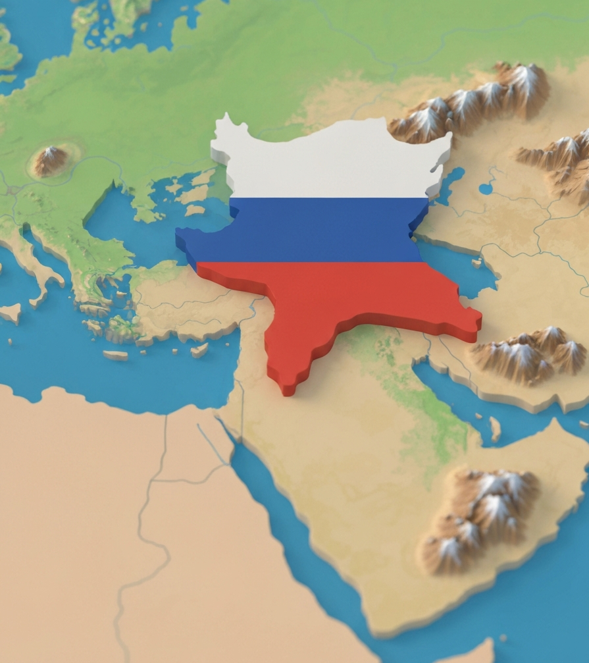
Rusya'nın Orta Doğu Stratejisi
Rusya'nın Orta Doğu Politikaları: Stratejik Yeniden Doğuş
Rusya, Orta Doğu'da çok boyutlu bir stratejiyle kilit bir oyuncu olarak konumunu güçlendiriyor.
Askeri ve Güvenlik Boyutu:
Suriye'deki askeri varlığı ve operasyonları ile stratejik üsler.
Bölgesel güvenlik işbirlikleri ve terörle mücadele.
Silah satışları ve askeri teknoloji transferi.
Siyasi ve Diplomatik Etki:
Astana süreci gibi diplomatik girişimlerde lider rol.
İran, Türkiye ve Arap ülkeleriyle dengeli ilişkiler.
Batı etkisine karşı jeopolitik manevralar.
Ekonomik ve Ticari Boyutlar:
Enerji sektörü (petrol, doğalgaz) anlaşmaları ve yatırımlar.
Ticaret hacminin artırılması ve ekonomik ortaklıklar.
Stratejik Varlık ve Derinleşen Bağlar:
Akdeniz'deki artan deniz gücü ve varlığı.
İran ile stratejik, askeri ve ekonomik işbirliğinin derinleşmesi.
Bölgesel istikrar ve nüfuz mücadelesinde aktif rol.

Slide 7
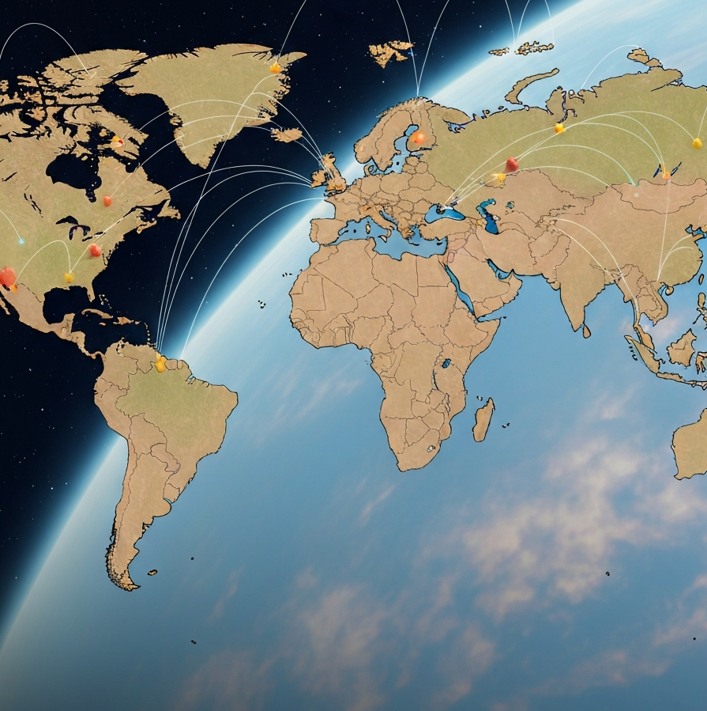
Genel Bakış
Sonuç: Karmaşık Bir Güç ve Çıkarlar Ağı
Küresel Güç Mücadeleleri: AB, ABD, Çin ve Rusya arasındaki devam eden jeopolitik rekabet ve nüfuz mücadelesi.
Bölgesel Aktörlerin Rolü: Yerel ve bölgesel aktörlerin, büyük güçlerin stratejileri üzerindeki etkisi ve bu dinamiklerin karmaşıklığı.
Çatışma Çözümündeki Zorluklar: Kalıcı anlaşmazlıkların çözülmesindeki engeller ve istikrarın sağlanmasındaki güçlükler.
Çok Kutuplu Dünya Düzeni: Gelişmekte olan çok kutuplu sisteme geçişin bölgesel güvenlik ve ekonomik denge üzerindeki etkileri.
Gelecek Perspektifleri: Devam eden istikrarsızlık potansiyeli ve gelecekteki bölgesel ve küresel ilişkiler için çıkarımlar.

Slide 8

Teşekkür ederim.
Sorularınızı almaktan
memnuniyet duyarım.

